Slide 1
AI
배틀로얄
AB!=BA · 김효준 · 박병창 · 손지언

Slide 2
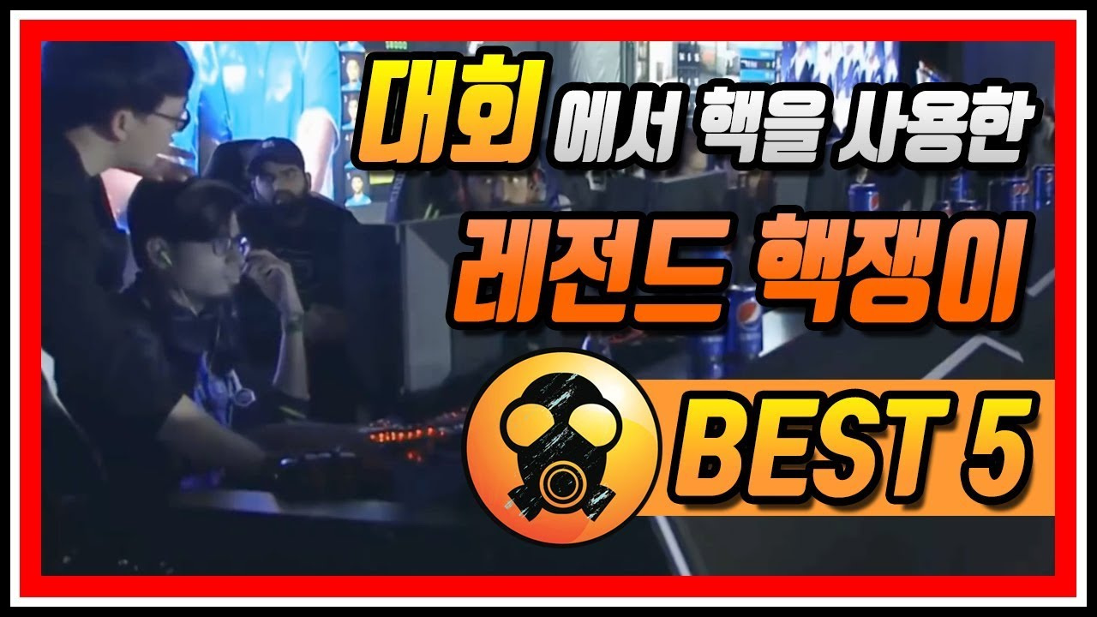
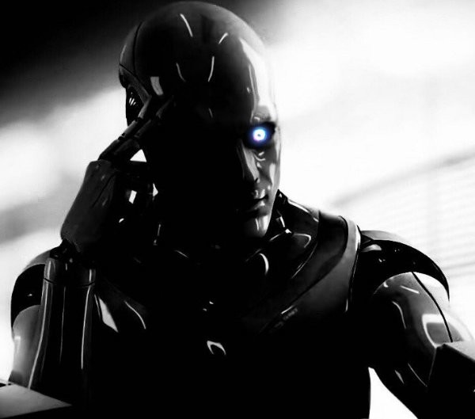
Back
Ground
핵쟁이가 판치는 게임판
최고의 핵을 가려 보자!

Slide 3
About
Service
다수 유닛의 군단을 AI가 제어하는
실시간 전략
배틀로얄 슈팅게임

Slide 4
AI
Feature
유저가 빨간 팀과 파란 팀의
AI를 js파일로 입력.
PixiJS 기반 인터페이스에서
입력된 AI를 실행.

Slide 5



Components
유닛
이동 및 공격 수행
아이템
공격력 결정 및 특수 효과 발동
맵
유닛의 이동 범위 제한

Slide 6
Map
Dangerous
Zone
Shrinking
Continuously
Safety
Zone

Slide 7





Unit
: 안전지대 범위, 보이는 적, 전체 아군, 아이템
: 체력, 위치, 방향
Blue
vs
Red
: 이동, 회전, 아이템 사용

Slide 8
Unit
: 안전지대 범위, 보이는 적, 전체 아군, 아이템
: 체력, 위치, 방향
Red with
Pistol
: 이동, 회전, 아이템 사용

Slide 9



Item
: 섬광탄 – 피격 적 유닛의 시야 제한
: 연막탄 – 피격 범위 내 유닛의 시야 제한
: 수류탄 – 피격 적 유닛에 데미지

Slide 10


Item
: 권총 – 탄창 무한, 장전 시간 有
: 저격총– 사거리 길고, 데미지 강함.
쿨타임 길고, 탄창 소모시 파괴

Slide 11
https://github.com/robin-maki/ABneBA
Game
Play
https://github.com/robin-maki/ABneBA
당신의 AI로
플레이해보세요!

Slide 12
감사합니다

